Slide 1

TCP – Transmission Control Protocol
Mattia Pacchin – mattia@v-research.it

Slide 2

TCP - liv. Trasporto
Il protocollo TCP offre un trasporto affidabile in quanto consente il controllo dell’integrità dell’informazione contenuta nei pacchetti e il controllo sull’effettiva consegna del messaggio
TCP è dunque un protocollo orientato alla connessione
Il software di rete che implementa TCP deve assicurare due condizioni fondamentali:
certezza che il programma applicativo destinatario sia attivo
garanzia che tutti i pacchetti inviati dal mittente raggiungeranno la loro destinazione

Slide 3
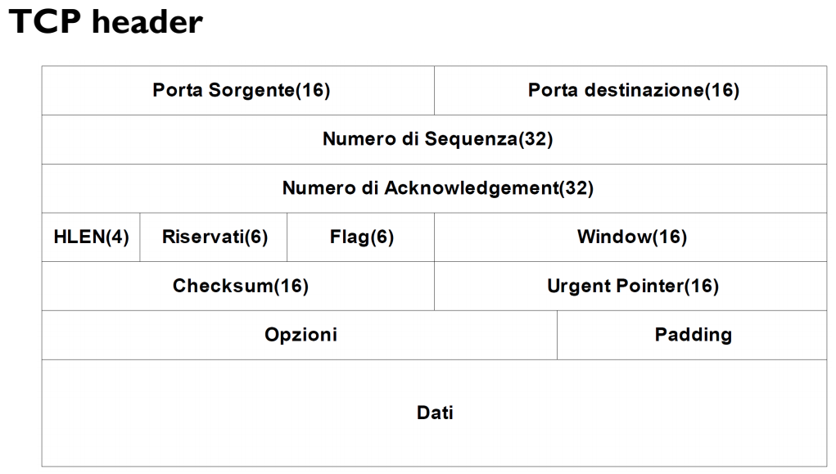
TCP
Elementi dell’intestazione TCP:
Numero di porta sorgente TCP
Numero di porta di destinazione TCP
Numero di sequenza
Numero di conferma di ricezione (ACK)
Somma di controllo TCP (checksum)
Dimensioni della finestra a scorrimento TCP
Bit di segnalazione (FLAG)

Slide 4
TCP
Per capire il significato del numero di sequenza, bisogna ricordare che i segmenti TCP viaggiano in un ordine sequenziale numerato, all'interno di pacchetti IP. Il numero di sequenza nell'intestazione TCP stabilisce l'ordine che la destinazione deve usare per riassemblare i segmenti nell’ordine di partenza.
Quando l’host ricevente ottiene un segmento TCP, risponde al mittente con un piccolo pacchetto di conferma detto ACK (ACKnowledgment). Il numero di ciascuna conferma di ricezione coincide con il numero di sequenza del pacchetto che è stato ricevuto, più uno.
Il mancato ACK viene rilevato dal mittente: se non riceve una conferma di ricezione per ogni pacchetto che ha trasmesso, trascorso un tempo t di timeout, il mittente rimanda il pacchetto in questione.
Nella pratica, per ridurre il numero di conferme (ACK) ed ottimizzare lo scambio dei dati, gli host scambiano anche un numero relativo alla dimensione della finestra (campo Window): questo numero indica quanti byte possono essere ricevuti e mantenuti nel buffer prima di inviare un nuovo ack. La finestra viene adattata in base alle condizioni del trasferimento (es. errori rilevati) regolando il flusso TCP.

Slide 5
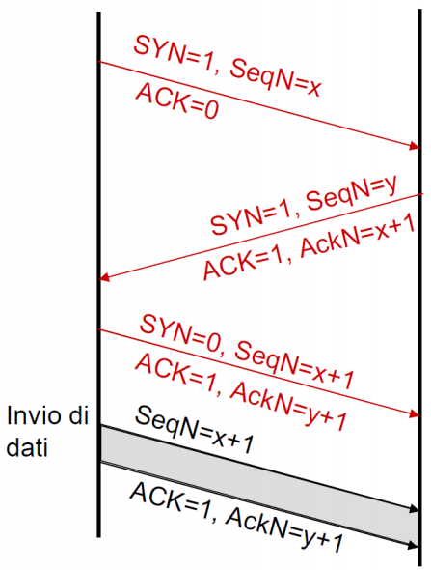
TCP – Three Way Handshake
Il procedimento per avviare una connessione TCP può essere informalmente descritto come segue:
"Iniziamo una connessione, fammi sapere se sei in linea e hai ricevuto questa richiesta"
"Sì, io ho ricevuto la tua richiesta e sono pronto a stabilire il collegamento"
"Va bene, ho ricevuto la tua conferma di ricezione; ecco i primi dati per te" (connessione stabilita)
Il primo pacchetto dati ha numero di sequenza uguale all’ACK precedente

Slide 6
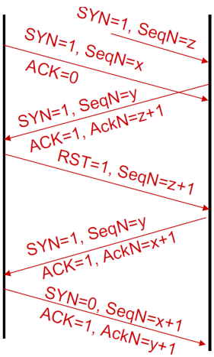
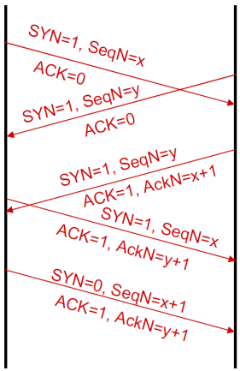
TCP – Three Way Handshake
Resiste alla instaurazione contemporanea di due connessioni
Ignora pacchetti di apertura ritardatari
Stabilita la connessione, il flusso dei dati è affidabile, in sequenza e bidirezionale
Il flusso di pacchetti viene regolato tramite un buffer d’invio e uno di ricezione

Slide 7
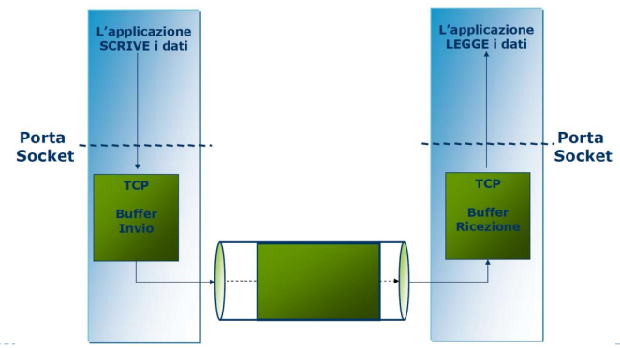
TCP - Socket
TCP utilizza il protocollo IP per trasportare i messaggi ma, rispetto a quest’ultimo, distingue tra più destinazioni all’interno di uno stesso host mediante il meccanismo delle porte (socket)
Socket: astrazione utilizzata per interfacciare i due terminali (endpoint) in gioco in una connessione tra due computer

Slide 8
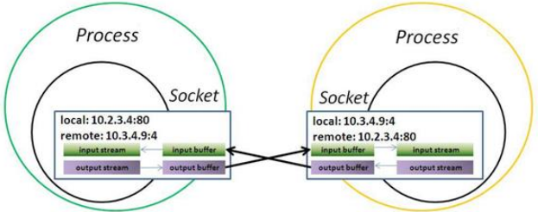
TCP - Socket
Una connessione TCP viene dunque identificata univocamente da una quadrupla:
<IP sorgente; porta sorgente; IP destinazione; porta destinazione>
La notazione per esprimere la <IP, porta> è X.X.X.X:porta

Slide 9
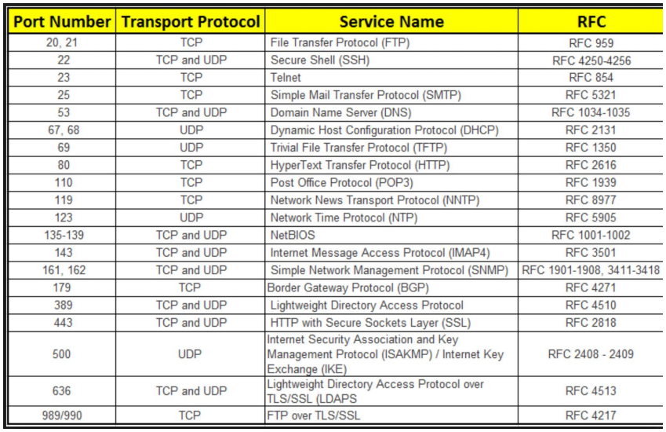
Well-known ports
Le porte con numero inferiore a 1024 sono porte riservate per specifici servizi (well-known ports)

Slide 10
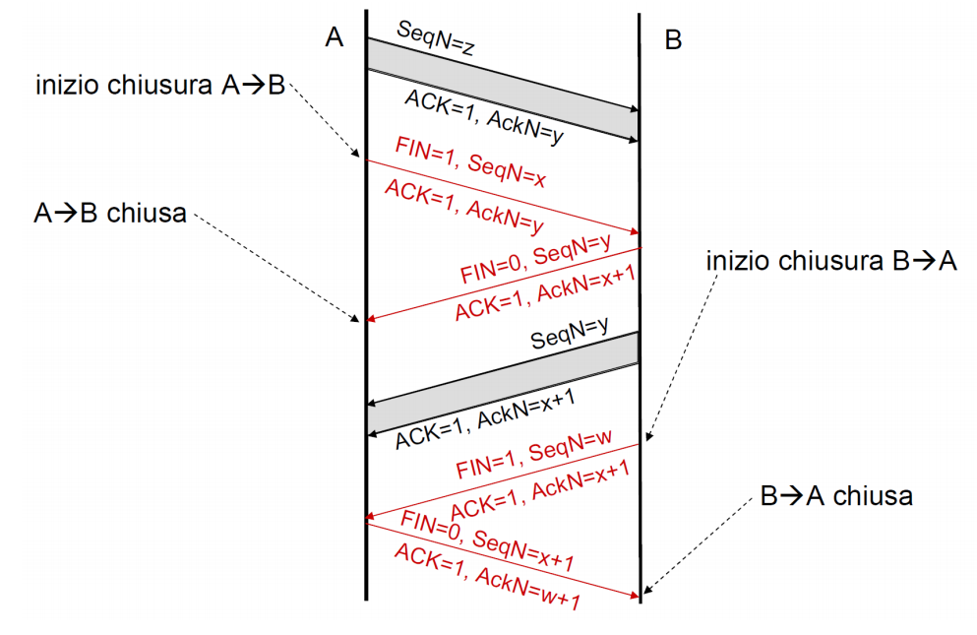
TCP – Chiusura normale
TCP sceglie di realizzare la chiusura in modalità simplex
le due direzioni vengono rilasciate in modo indipendente
il TCP che intende terminare la trasmissione emette un segmento con FIN=1
quando questo segmento riceve l’ACK la direzione si considera chiusa
se dopo un certo tempo non arriva l’ACK, il mittente del FIN rilascia comunque la connessione, l’altra direzione può continuare a trasmettere dati finché non decide di chiudere

Slide 11
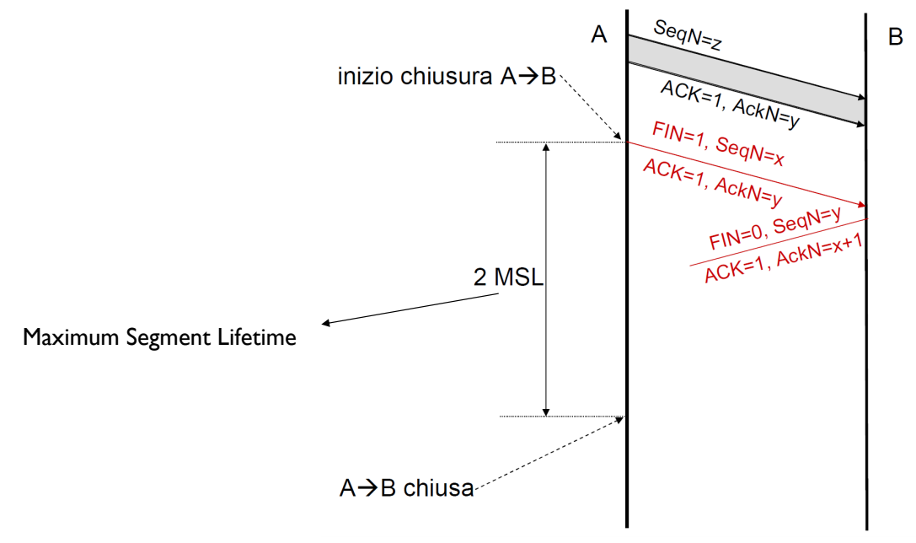
TCP – Chiusura con ACK perduto

Slide 12
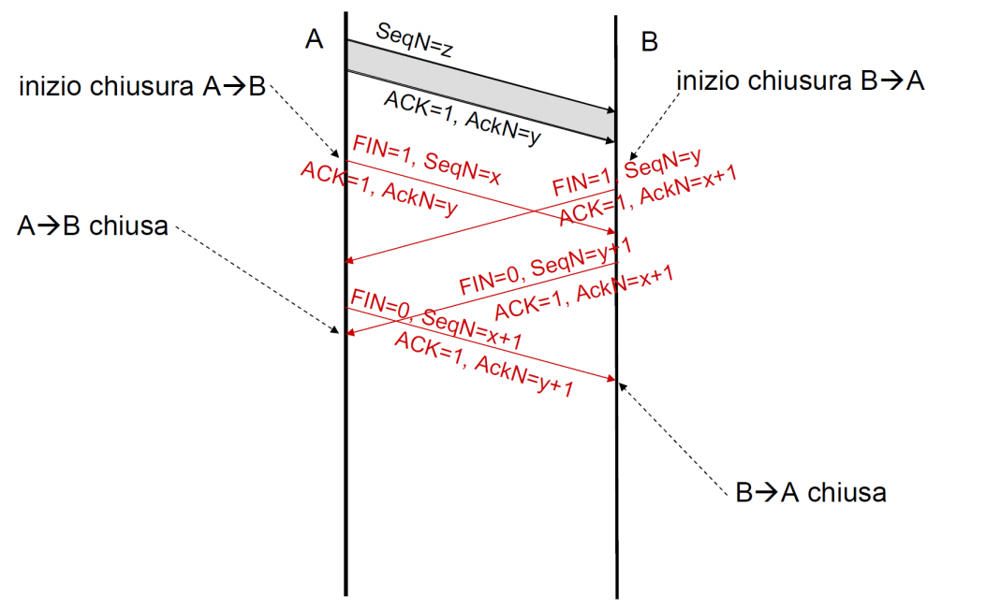
TCP – Chiusura contemporanea

Slide 13
TCP – Checksum
Il checksum è un campo di controllo end-to-end: è calcolato dal mittente e verificato dal ricevitore del pacchetto che permette di capire se il contenuto del pacchetto è errato
Aggiunge una pseudo-intestazione che contiene, fra l’altro, l’ip sorgente, l’ip destinazione e prende in considerazione i dati
Per il TCP il calcolo del checksum è obbligatorio
Se il pacchetto è errato, deve essere inviato nuovamente

